Slide 1
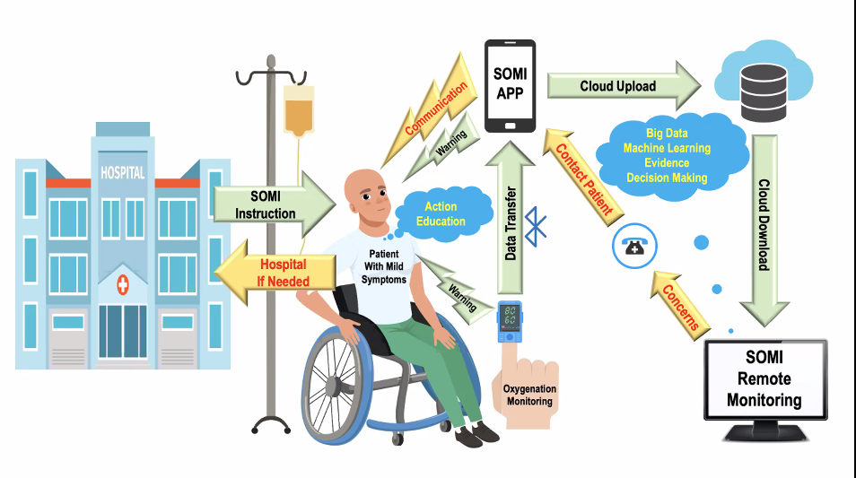
SOMI APP
Design
2020-03-27
Ke Liao, Justin Hou and Wei Wang
Self Oxygenation Monitoring Integration
© 2020 Ricoh Software Research Center (Beijing) Co., Ltd.

Slide 2




SOMI 应用
手机APP
  版本支持：Android、iOS
  蓝牙设备连接
  数据同步、上传
  个人信息设置
  消息推送
网页版（管理后台）
  用户信息管理
  数据分析与结果展示
语言支持
  中文 、英文
© 2020 Ricoh Software Research Center (Beijing) Co., Ltd.
Notes:
*： 目前各国数据隐私法规中，欧盟最为严格。尤其是即使应用本身并不面向欧盟，只要欧盟成员国内可以访问到，即受到欧盟GDPR相关法规管辖，所以多数应用均在GDPR上合规。

Slide 3
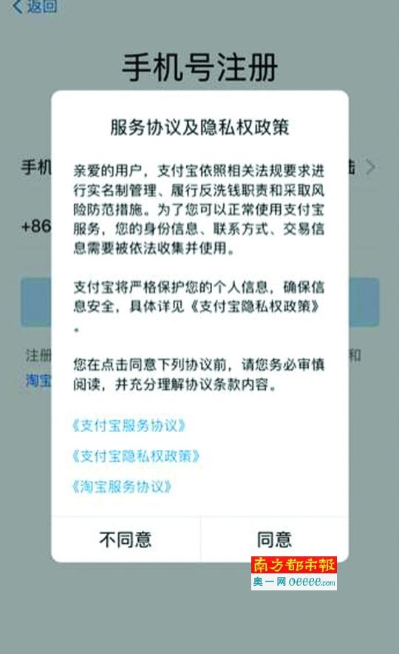
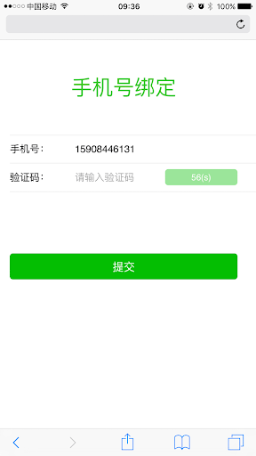
SOMI 应用
首次登录与注册
用户协议和免责声明（图1）
用户注册（手机号+验证码）（图2）
图1 用户协议样例
可能需要符合欧盟GDPR （*）
图2 手机登录样例

Slide 4
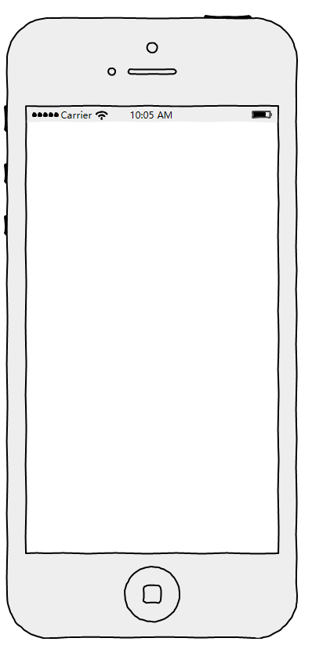






SOMI 应用
个人
张三
张三
张三
设备
数据
基本信息
疾病药物史
基线值
基本信息
疾病药物史
基线值
基本信息
疾病药物史
基线值
体温
性别
男
血氧
年龄
45 岁
心电
体重
66 公斤
身高
163 公分
© 2020 Ricoh Software Research Center (Beijing) Co., Ltd.

Slide 5
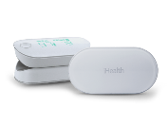


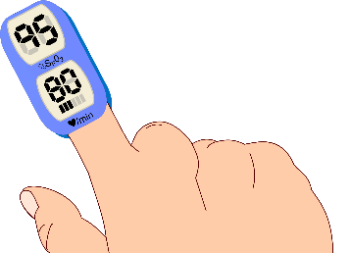

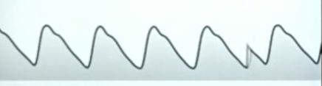
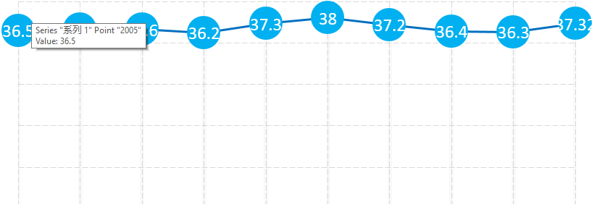
SOMI 应用
设备
设备
体温
血氧
实时数据
实时数据
点击设置设备
设备已连接
90 SpO2
36.5℃
65 bpm
历史数据
历史数据

Slide 6

管理网站
SOMI
用户与管理
数据与报告
系统设置
帮助

